Slide 1

TRƯỜNG TIỂU HỌC PHÚC LỢI
TIẾNG VIỆT

Slide 2
01
KHỞI ĐỘNG

Slide 3


CHỦ ĐỀ
3
TIẾT 1

Slide 4
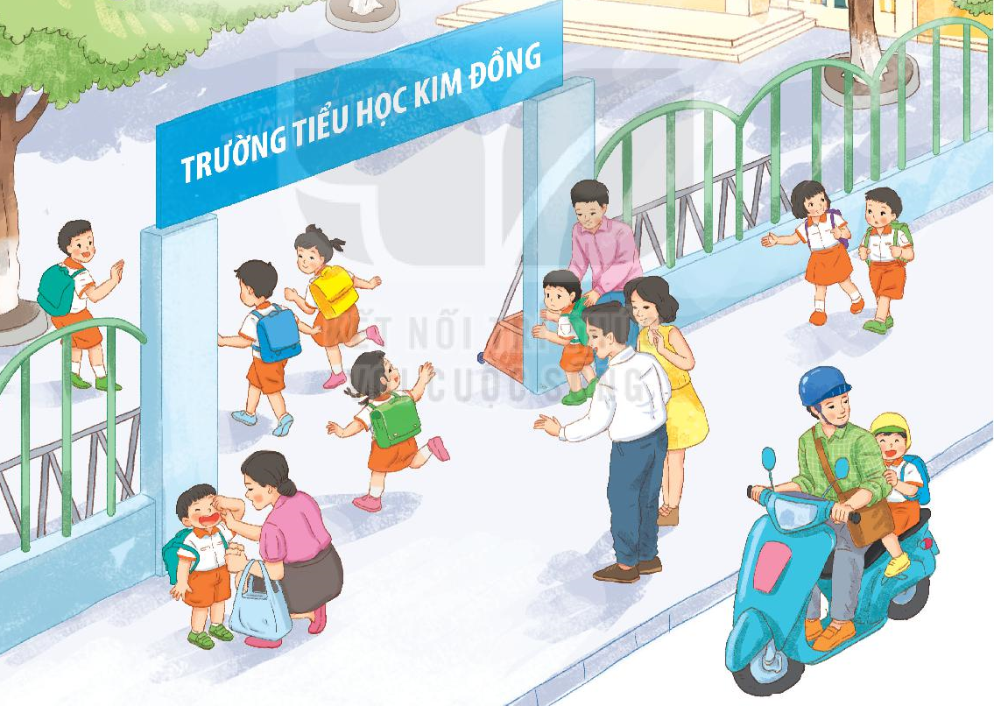
1
Quan sát hình ảnh các bạn trong ngày đầu đi học
b. Ngày đầu đi học của em có gì đáng nhớ?
a. Hình ảnh bạn nào giống với em trong ngày đầu đi học?

Slide 5
02
ĐỌC

Slide 6
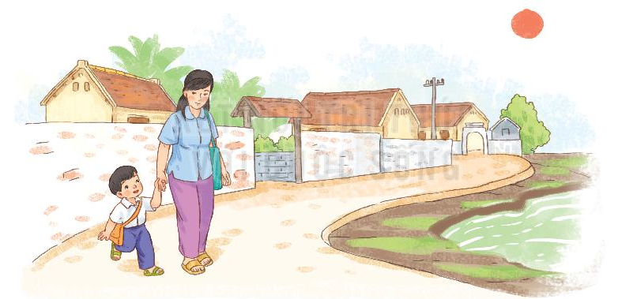
2
ĐỌC
Tôi đi học

Slide 7
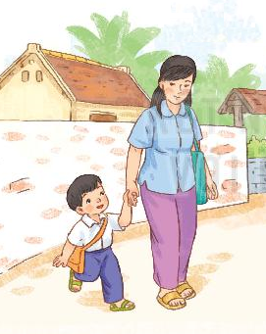
2
ĐỌC
Tôi đi học
Một buổi mai, mẹ âu yếm nắm tay tôi dẫn đi trên con đường làng dài và hẹp. Con đường này tôi đã đi lại nhiều lần, nhưng lần này tự nhiên thấy lạ. Cảnh vật xung quanh tôi đều thay đổi. Hôm nay tôi đi học.
Cũng như tôi, mấy cậu học trò còn bỡ ngỡ đứng nép bên người thân. Thầy giáo trẻ, gương mặt hiền từ, đón chúng tôi vào lớp. Tôi nhìn bạn ngồi bên, người bạn chưa quen biết, nhưng không thấy xa lại chút nào.
(Theo Thanh Tịnh)

Slide 8
Tìm từ ngữ có tiếng chứa vần yêm trong bài đọc
âu yếm

Slide 9
2
ĐỌC
Tôi đi học
Một buổi mai, mẹ âu yếm nắm tay tôi dẫn đi trên con đường làng dài và hẹp. Con đường này tôi đã đi lại nhiều lần, nhưng lần này tự nhiên thấy lạ. Cảnh vật xung quanh tôi đều thay đổi. Hôm nay tôi đi học.
Cũng như tôi, mấy cậu học trò còn bỡ ngỡ đứng nép bên người thân. Thầy giáo trẻ, gương mặt hiền từ, đón chúng tôi vào lớp. Tôi nhìn bạn ngồi bên, người bạn chưa quen biết, nhưng không thấy xa lại chút nào.
(Theo Thanh Tịnh)

Slide 10
LUYỆN ĐỌC CÂU
Một buổi mai, mẹ âu yếm nắm tay tôi dẫn trên con đường làng dài và hẹp.
Con đường này tôi đã đi lại nhiều lần, nhưng lần này tự nhiên tôi thấy lạ.

Slide 11


2
ĐỌC
Tôi đi học
Một buổi mai, mẹ âu yếm nắm tay tôi dẫn đi trên con đường làng dài và hẹp. Con đường này tôi đã đi lại nhiều lần, nhưng lần này tự nhiên thấy lạ. Cảnh vật xung quanh tôi đều thay đổi. Hôm nay tôi đi học.
Cũng như tôi, mấy cậu học trò còn bỡ ngỡ đứng nép bên người thân. Thầy giáo trẻ, gương mặt hiền từ, đón chúng tôi vào lớp. Tôi nhìn bạn ngồi bên, người bạn chưa quen biết, nhưng không thấy xa lại chút nào.
(Theo Thanh Tịnh)

Slide 12
01
buổi mai
02
âu yếm
buổi sáng sớm
biểu lộ tình yêu thương bằng dáng điệu, cử chỉ, giọng nói
03
bỡ ngỡ
04
nép
ngơ ngác, lúng túng vì chưa quen thuộc
thu người lại và áp sát vào người, vật khác để tránh hoặc để được che chở

Slide 13
2
ĐỌC
Tôi đi học
Một buổi mai, mẹ âu yếm nắm tay tôi dẫn đi trên con đường làng dài và hẹp. Con đường này tôi đã đi lại nhiều lần, nhưng lần này tự nhiên thấy lạ. Cảnh vật xung quanh tôi đều thay đổi. Hôm nay tôi đi học.
Cũng như tôi, mấy cậu học trò còn bỡ ngỡ đứng nép bên người thân. Thầy giáo trẻ, gương mặt hiền từ, đón chúng tôi vào lớp. Tôi nhìn bạn ngồi bên, người bạn chưa quen biết, nhưng không thấy xa lại chút nào.
(Theo Thanh Tịnh)

Slide 14
CHỦ ĐỀ
3
TIẾT 2

Slide 15
03
TRẢ LỜI CÂU HỎI

Slide 16
ĐỌC
Tôi đi học
Một buổi mai, mẹ âu yếm nắm tay tôi dẫn đi trên con đường làng dài và hẹp. Con đường này tôi đã đi lại nhiều lần, nhưng lần này tự nhiên thấy lạ. Cảnh vật xung quanh tôi đều thay đổi. Hôm nay tôi đi học.
Cũng như tôi, mấy cậu học trò còn bỡ ngỡ đứng nép bên người thân. Thầy giáo trẻ, gương mặt hiền từ, đón chúng tôi vào lớp. Tôi nhìn bạn ngồi bên, người bạn chưa quen biết, nhưng không thấy xa lại chút nào.
(Theo Thanh Tịnh)

Slide 17
3
TRẢ LỜI CÂU HỎI
a, Ngày đầu đi học, bạn nhỏ thấy cảnh vật xung quanh ra sao?
Ngày đầu đi học, bạn nhỏ thấy cảnh vật xung quanh đều thay đổi.

Slide 18
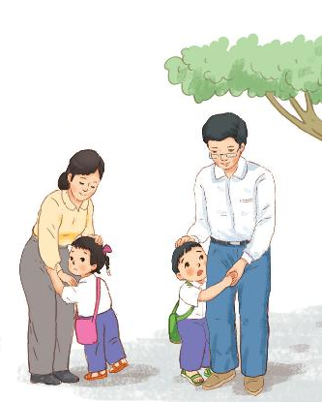
3
TRẢ LỜI CÂU HỎI
b, Những học trò mới đã làm gì khi còn bỡ ngỡ ?
Những học trò mới đứng nép bên người thân.

Slide 19
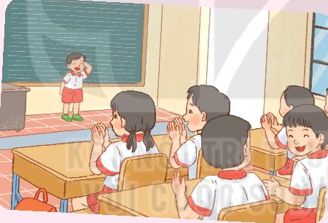
3
TRẢ LỜI CÂU HỎI
c, Bạn nhỏ thấy người bạn ngồi bên thế nào?
Bạn nhỏ cảm nhận người bạn ngồi bên không xa lạ chút nào.

Slide 20
04
VIẾT

Slide 21
4
Viết vào vở câu trả lời cho câu hỏi a ở mục 3
Ngày đầu đi học, bạn nhỏ thấy cảnh vật xung quanh đều thay đổi.
a, Ngày đầu đi học, bạn nhỏ thấy cảnh vật xung quanh ra sao?
(…)
Notes:
GV hỏi để khai thác cho HS hiểu kĩ thuật viết (chữ đầu câu viết hoa, cuối câu có dấu chấm, khoảng cách các chữ bằng 1 con chữ o…)

Slide 22


